Slide 1
Винетки и такси за ползване на пътни участъци от РПМ
Сравнение на регламентацията в Централна и Източна Европа

Slide 2
Съотношение между минималната и средната работна заплата в страната и годишната винетка за лек автомобил в България

Slide 3
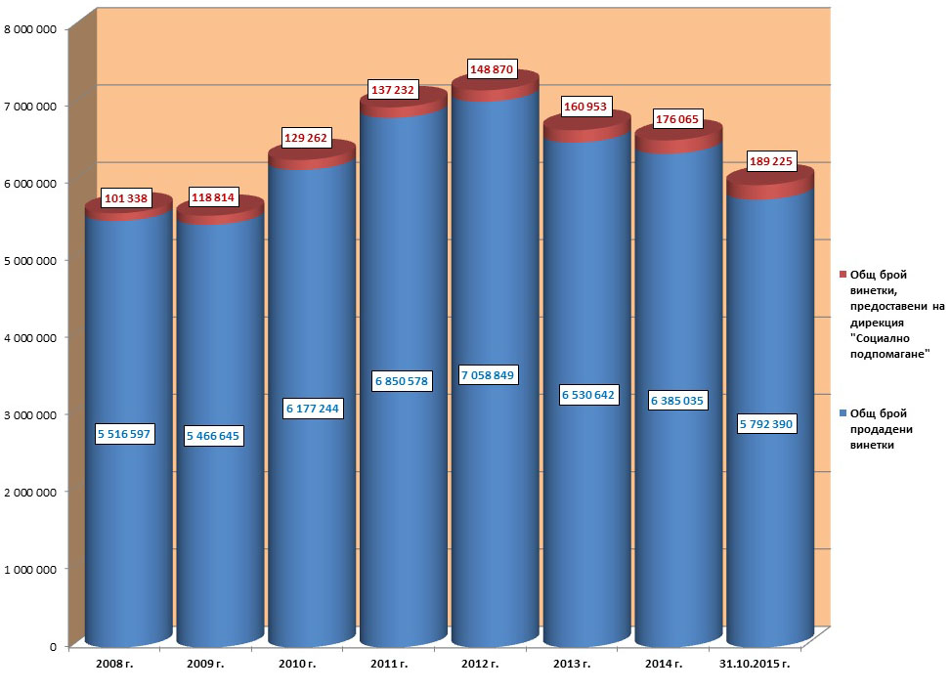
Брой продадени винетки и предоставени на „Социално подпомагане“

Slide 4
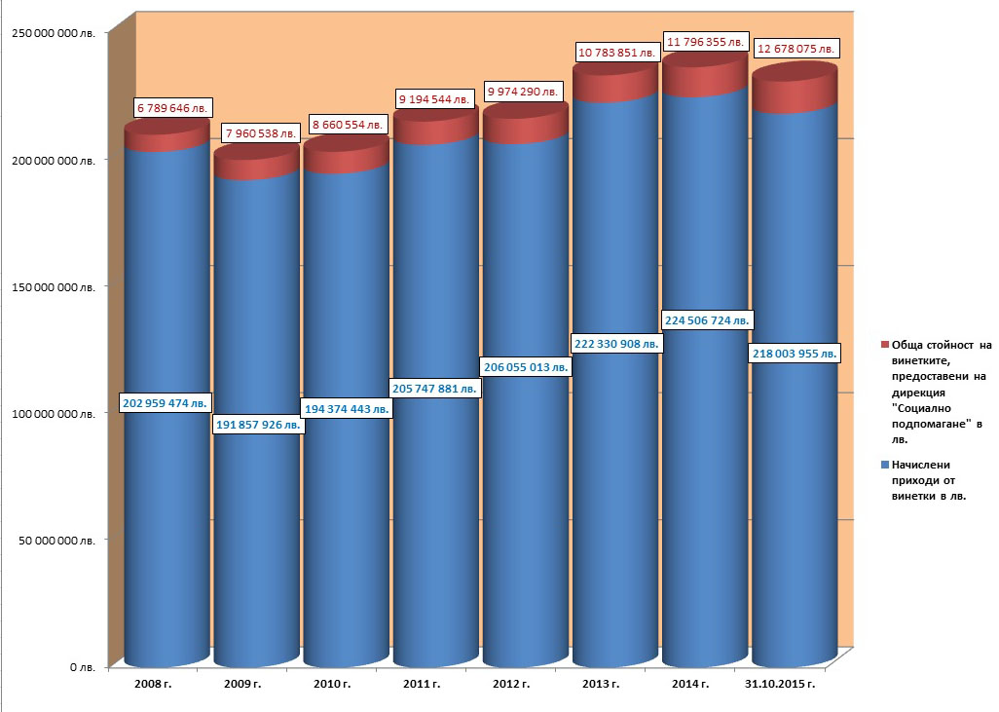
Начислени приходи от винетки и стойност на предоставените на „Социално подпомагане“

Slide 5
Цени на годишни винетки за леки автомобили в Централна и Източна Европа (в евро)
Забележки:
- Цените за България са приравнени в евро.
- За Австрия не са посочени цени за месечна и седмична винетки, тъй като там се предлагат за период от 2 месеца и 10 дни.

Slide 6
Преглед на държавите с действащи винетни системи и таксите, заплащани от леки автомобили по данни на Световна банка в лева
 | Седмична | Месечна | Годишна
Унгария | - | 32 | 286
Словения | 30 | 60 | 230
Австрия | - | - | 165
Словакия | 20 | 28 | 100
Румъния | 6 | 14 | 56
Notes:
Инфо: 10-дневна винетка – Унгария, Австрия,
2-месечна винетка – Австрия
Годишна период на валидност:
Австрия – 1 декември на предходната година до 31 януари на следващата – 14 месеца
Словения – 1 декември на предходната година до 31 януари на следващата – 14 месеца

Slide 7
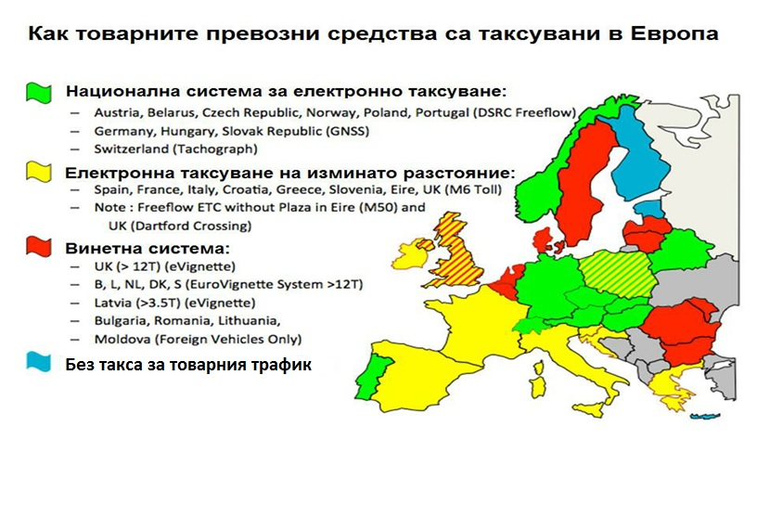
Регламентация в другите страни

Slide 8
Цени на винетните такси за 2015 г. в лв.
2015/2016 |  | Година | Месец | Седмица | Ден
Товарeн автомобил с 2 и повече оси над 12 тона | ЕВРО 0, І, ІІ | 1 300 1 743 | 130 174 | 65 87 | 20 21
 | ЕВРО ІІІ, ІV, V и по-висока | 1 000 1 340 | 100 134 | 50 67 | 20 21
Автобус и товарен с 2 оси до 12 тона | ЕВРО 0, І, ІІ | 684 1 050 | 68 105 | 34 53 | 20 21
 | ЕВРО ІІІ, ІV, V и по-висока | 526 808 | 53 80 | 26 40 | 20 21
Леки автомобили и товарни до 3,5 тона |  | 67 97 | 25 30 | 10 15
Notes:
Предложените изменения за нови цени на винетните такси за ППС над 3,5 тона за 2016 г. са изчислени съгласно изискванията и разпоредбите на европейската директива за заплащане на такси от тежкотоварни пътни превозни средства. Повишен е размера на дневната винетна такса за Категория 1 и Категория 2 с 1 (един) лев или с 5 % от сегашния размер и доближаване до максималния такъв определен в европейското законодателство – 11 евро, както и пропорционално изчисляване на месечните и седмичните ставки за тези категории автомобили, а именно: месечният размер не надвишава 10% от годишния размер, а седмичният размер не надвишава 5% от годишния размер.

Slide 9
Цени на винетните такси за 2016 г. в лв.
2016 г. |  | Година | Месец | Седмица | Ден
Товарeн автомобил с 2 и повече оси над 12 тона | ЕВРО 0, І, ІІ | 1 743 | 174 | 87 | 21
 | ЕВРО ІІІ, ІV, V и по-висока | 1 340 | 134 | 67 | 21
Автобус и товарен автомобил с 2 оси до 12 тона | ЕВРО 0, І, ІІ | 1 050 | 105 | 53 | 21
 | ЕВРО ІІІ, ІV, V и по-висока | 808 | 80 | 40 | 21
Леки автомобили и товарни до 3,5 тона |  | 97 | 30 | 15

Slide 10
Очаква се приходите през 2016 г. да се увеличат със 73,5 млн. лв.
Очаква се разходите за винетки, предоставени на „Социално подпомагане“ през 2016 г. да се увеличат с около
6 млн. лв. и да достигнат до близо 18 млн. лв.

Slide 11
Инвестирани средства в строителство и ремонт на РПМ за периода 2009 г. – октомври 2015 г.

Slide 12
Изразходвани средства за текущ ремонт и поддържане, включително зимно поддържане за периода 2009 г. - октомври 2015 г.

Slide 13
Благодаря за вниманието!

